Slide 1
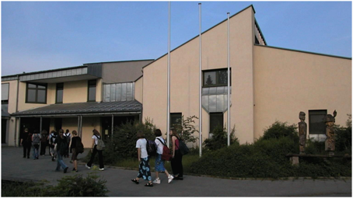
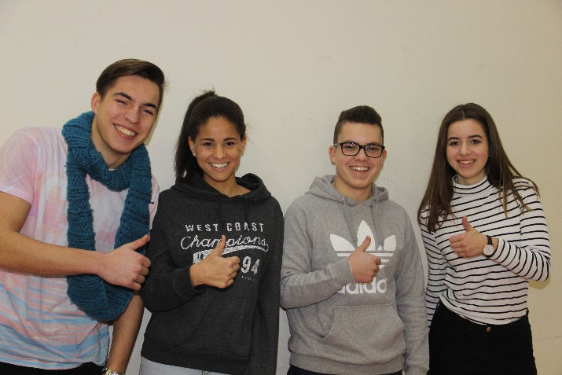
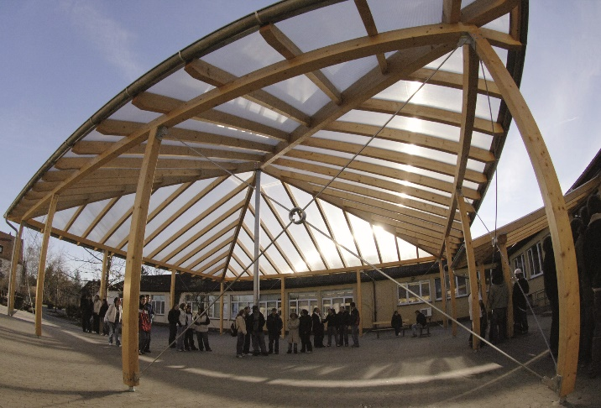

Willkommen an unserer Schule
Eine kleine Reise durch unser Schulleben

Slide 2

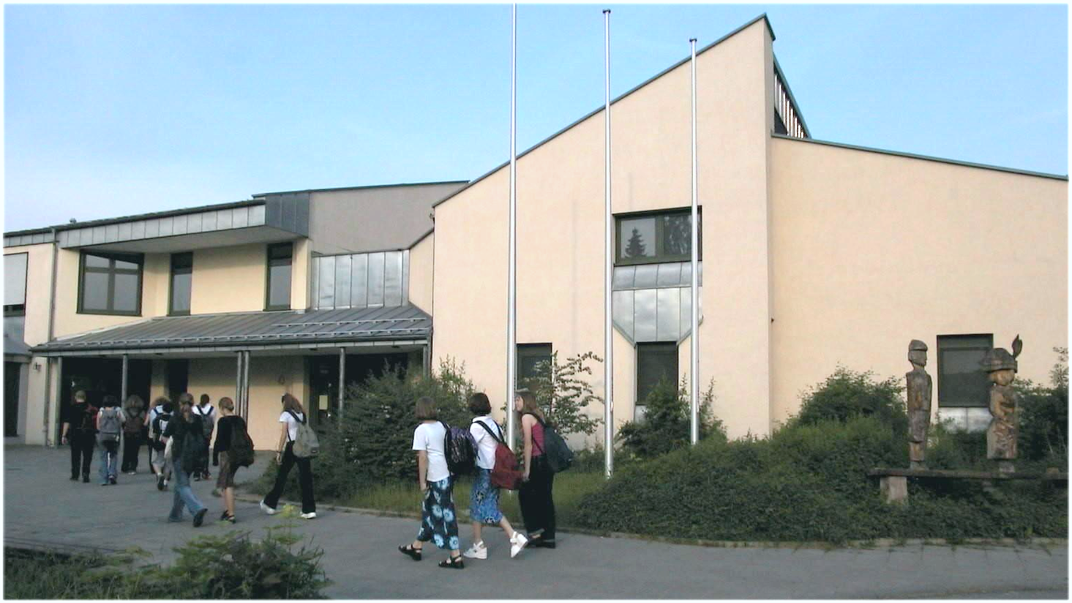
Unsere Schule…

Slide 3
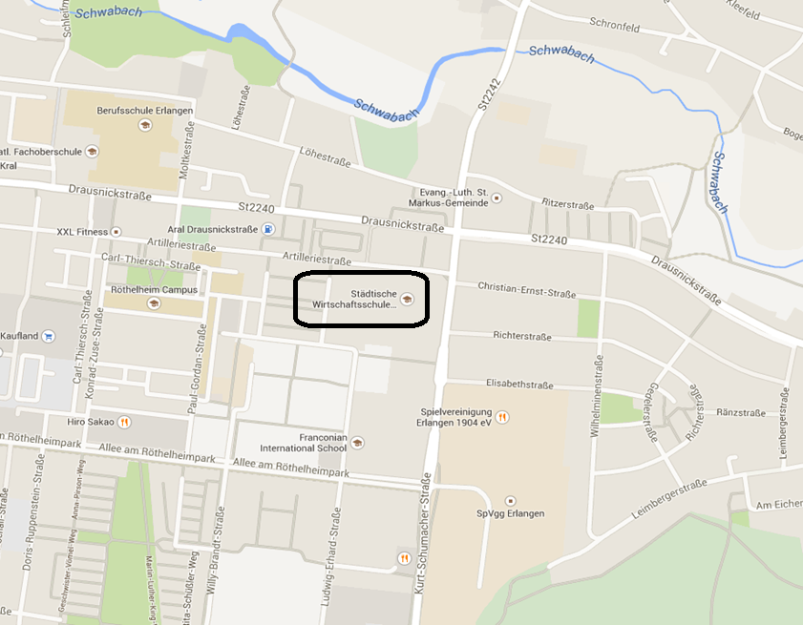
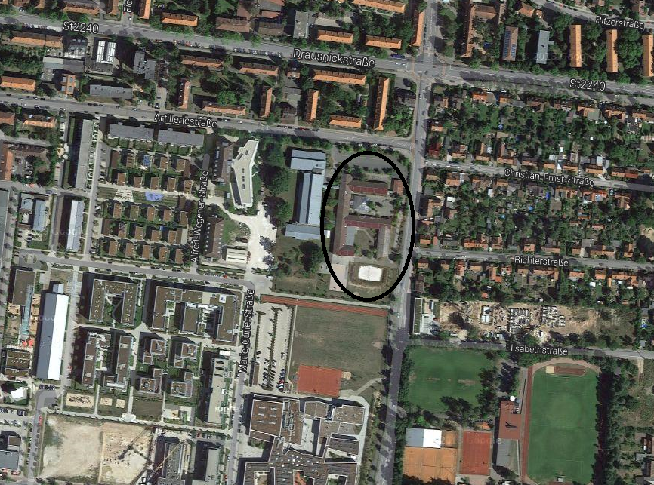
… liegt im Röthelheimpark

Slide 4
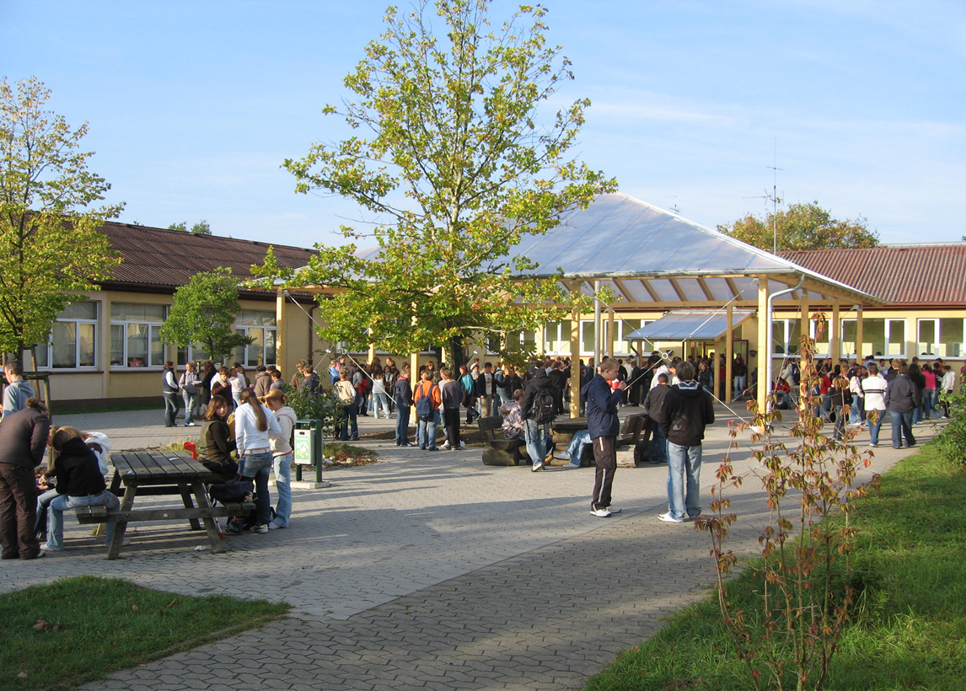
Pausenbereich
Pausenbereich

Slide 5


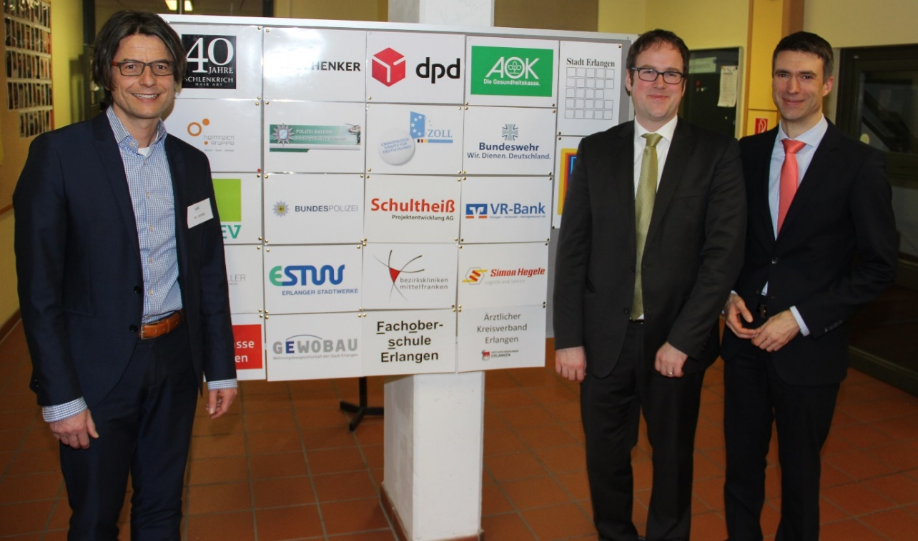
Berufsinfotag
Berufsinfotag

Slide 6
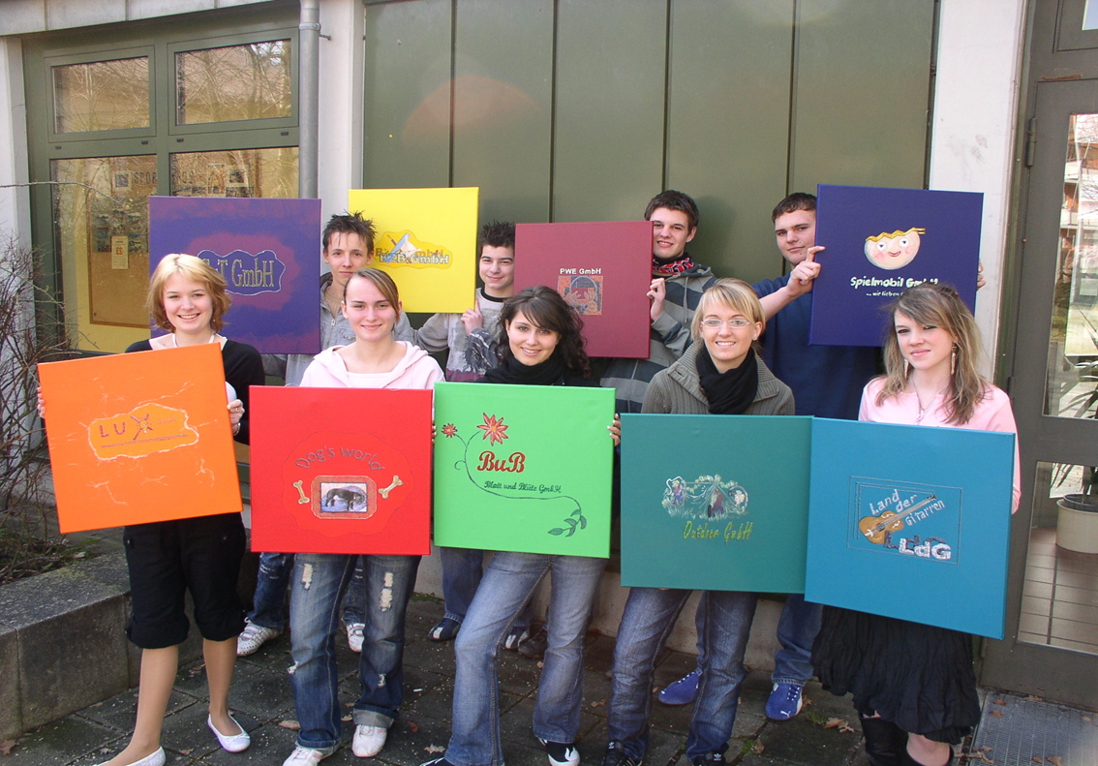
Übungsfirmen-Logos selbsterstellt

Slide 7
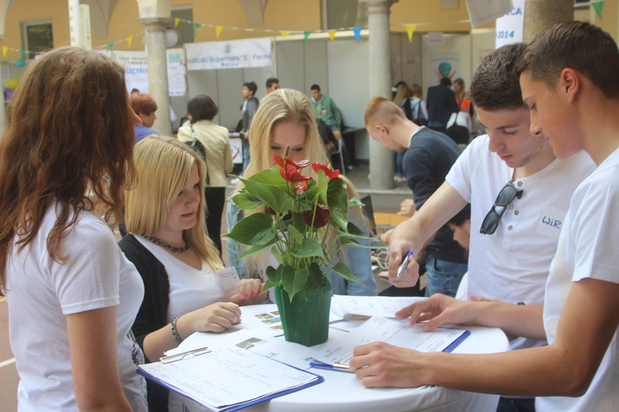
Üfa-Messe
Übungsunternehmenmesse in Mailand

Slide 8
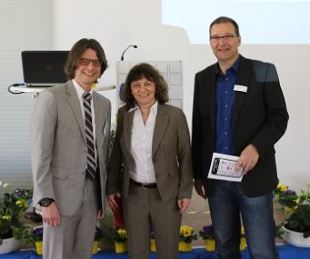
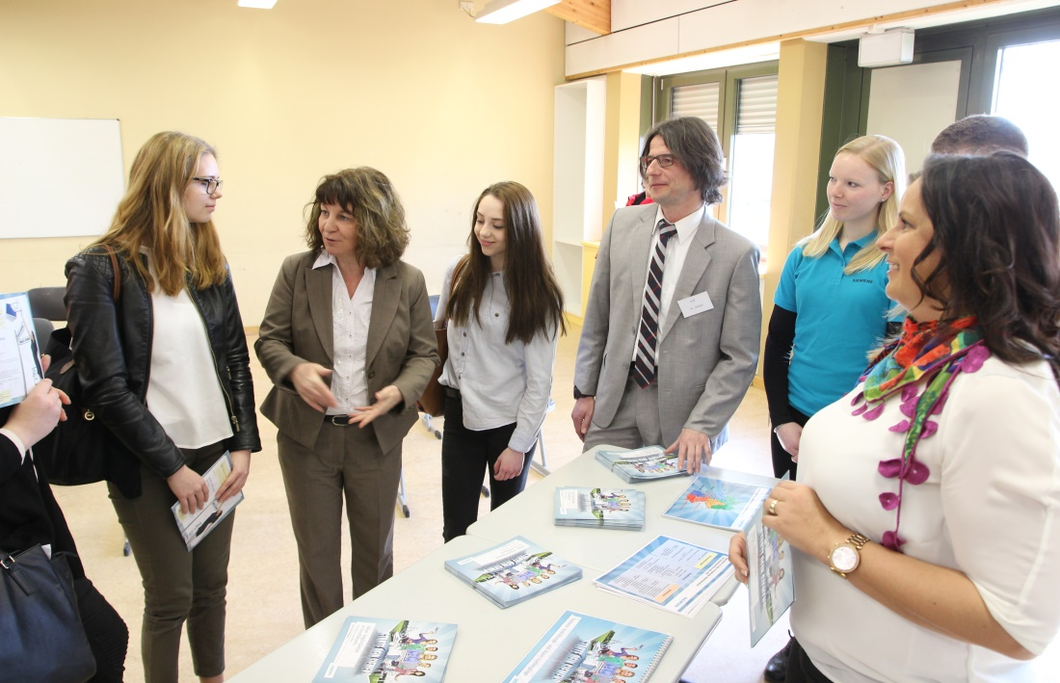
Kultusminister
Martina Stamm-Fibich, MdB
Bundestagsabgeordnete
… ehemalige Schülerin der W. i. R.

Slide 9
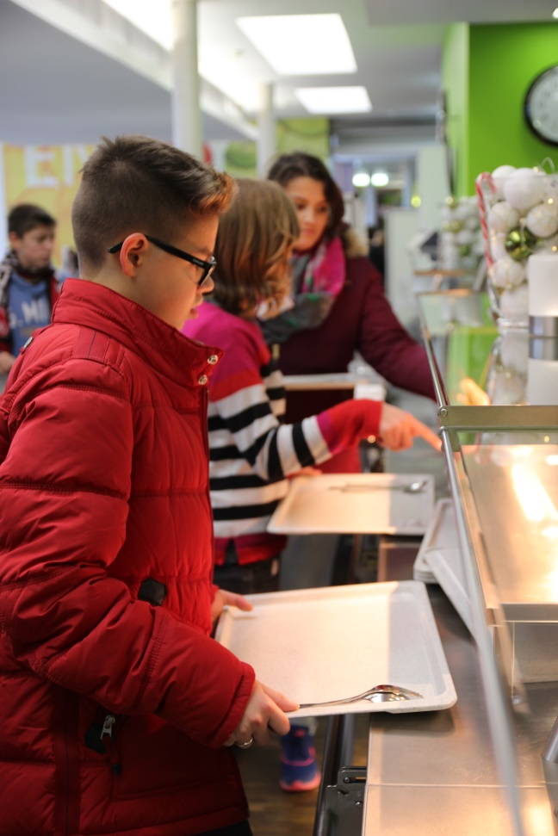
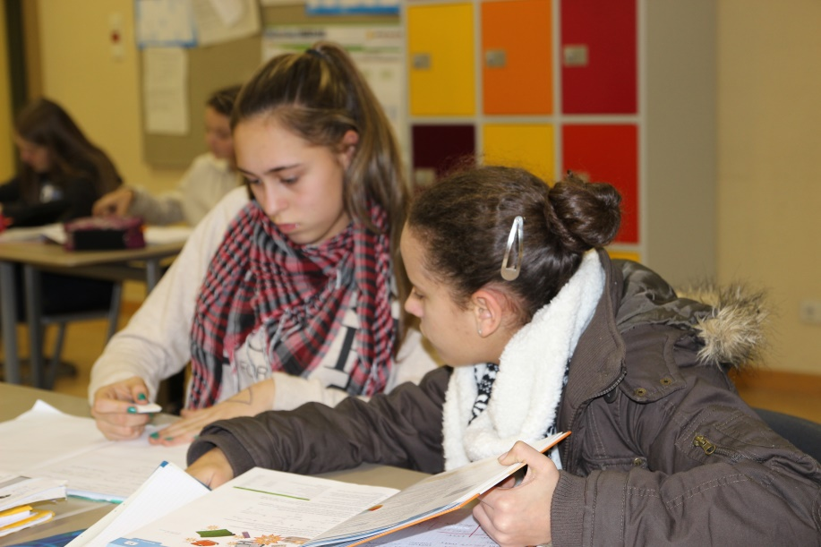
GGTS
Gebundene Ganztagesschule

Slide 10
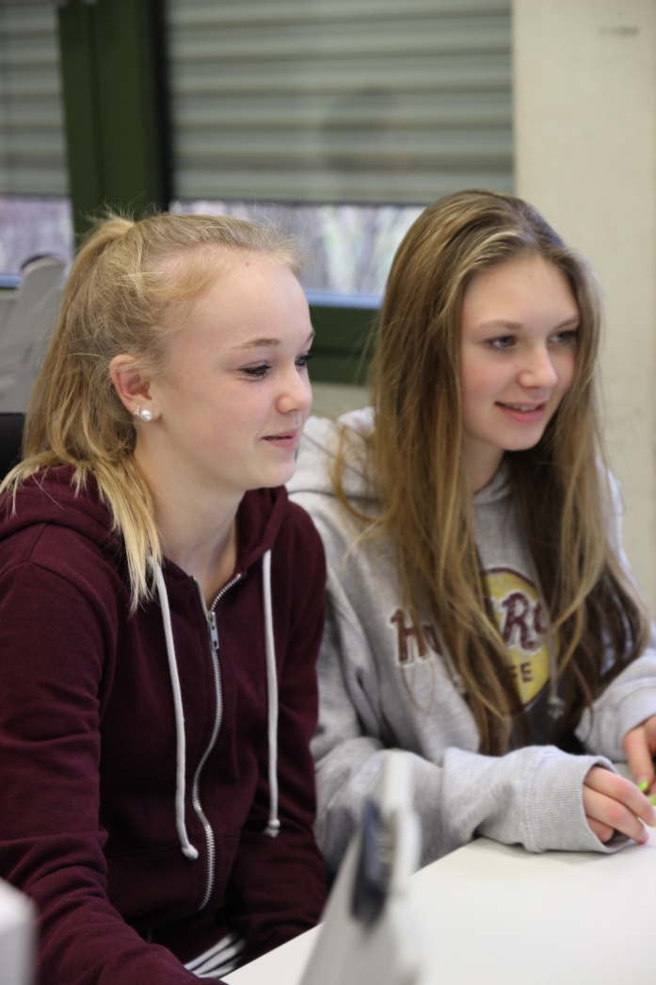
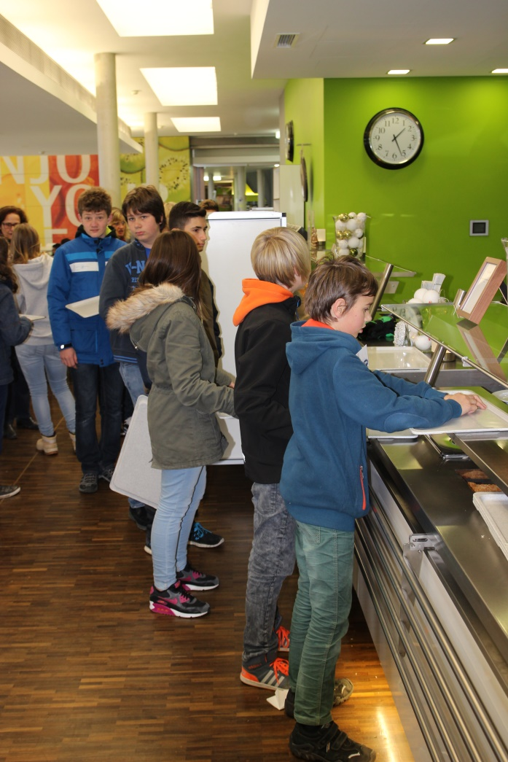
OGTS
Offene Ganztagesschule

Slide 11
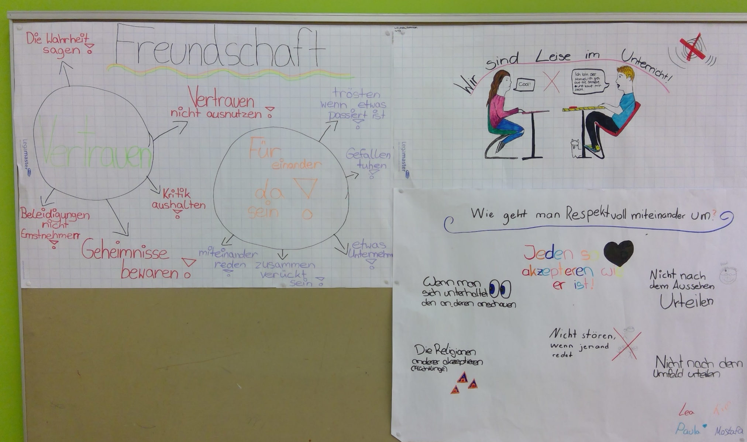
Gemeinschaftstage
Lions Quest

Slide 12
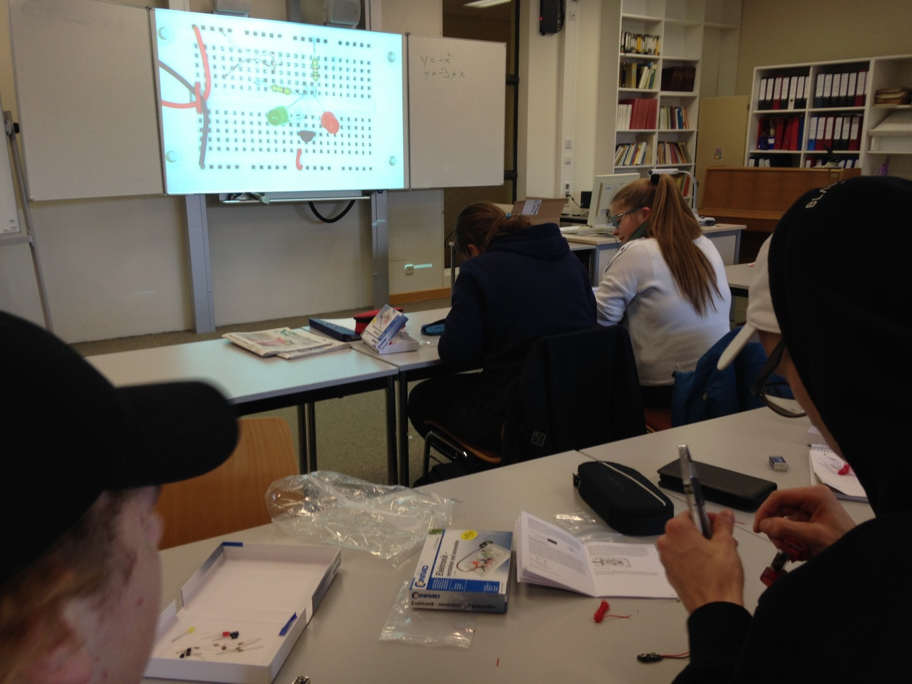
Ultrabookklassen
Schaltungen in
„Natur und Technik“

Slide 13
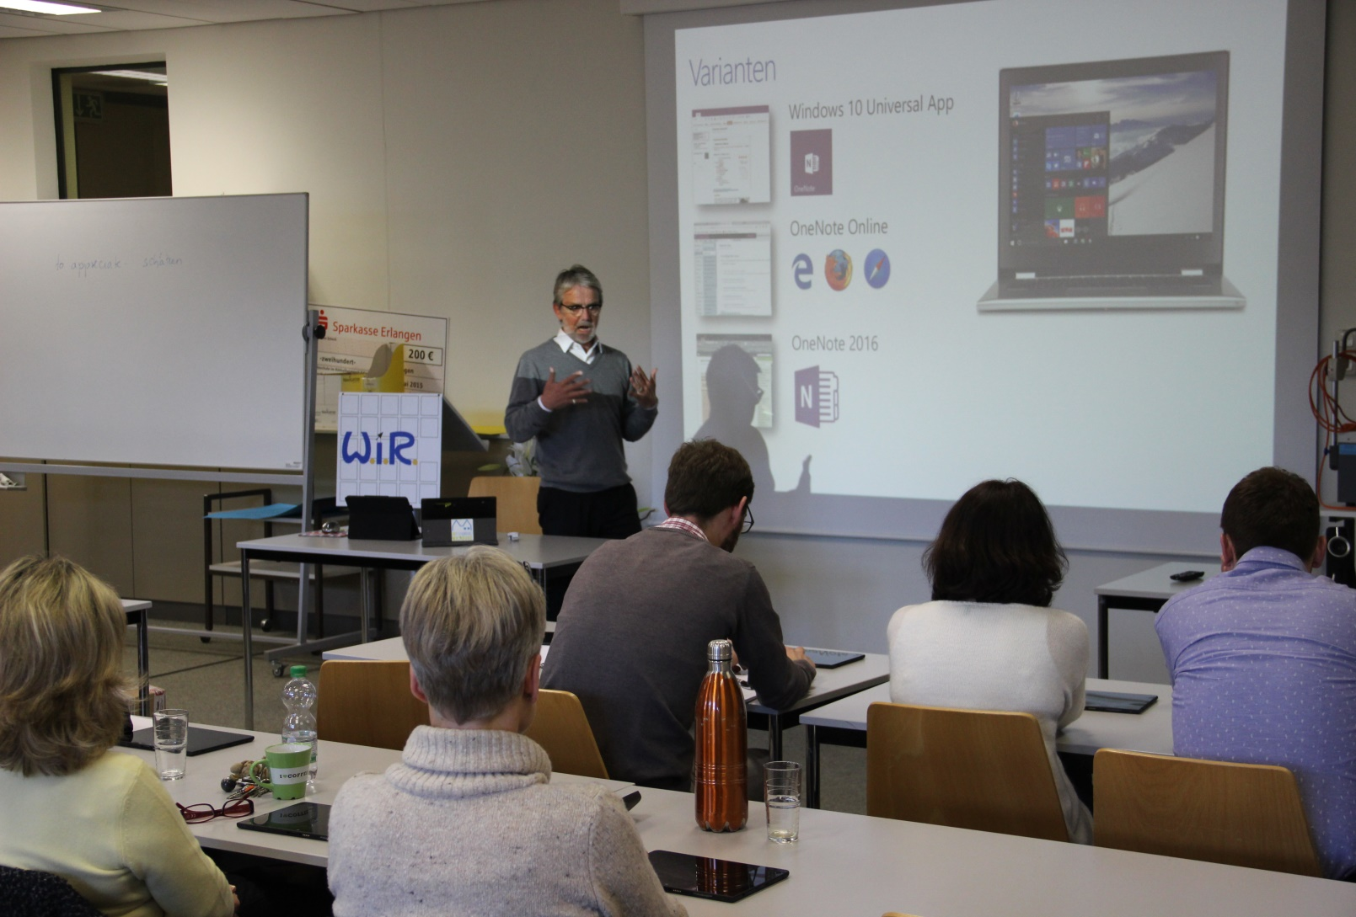
Lions Quest
Tablet-Einsatz im
Unterricht

Slide 14
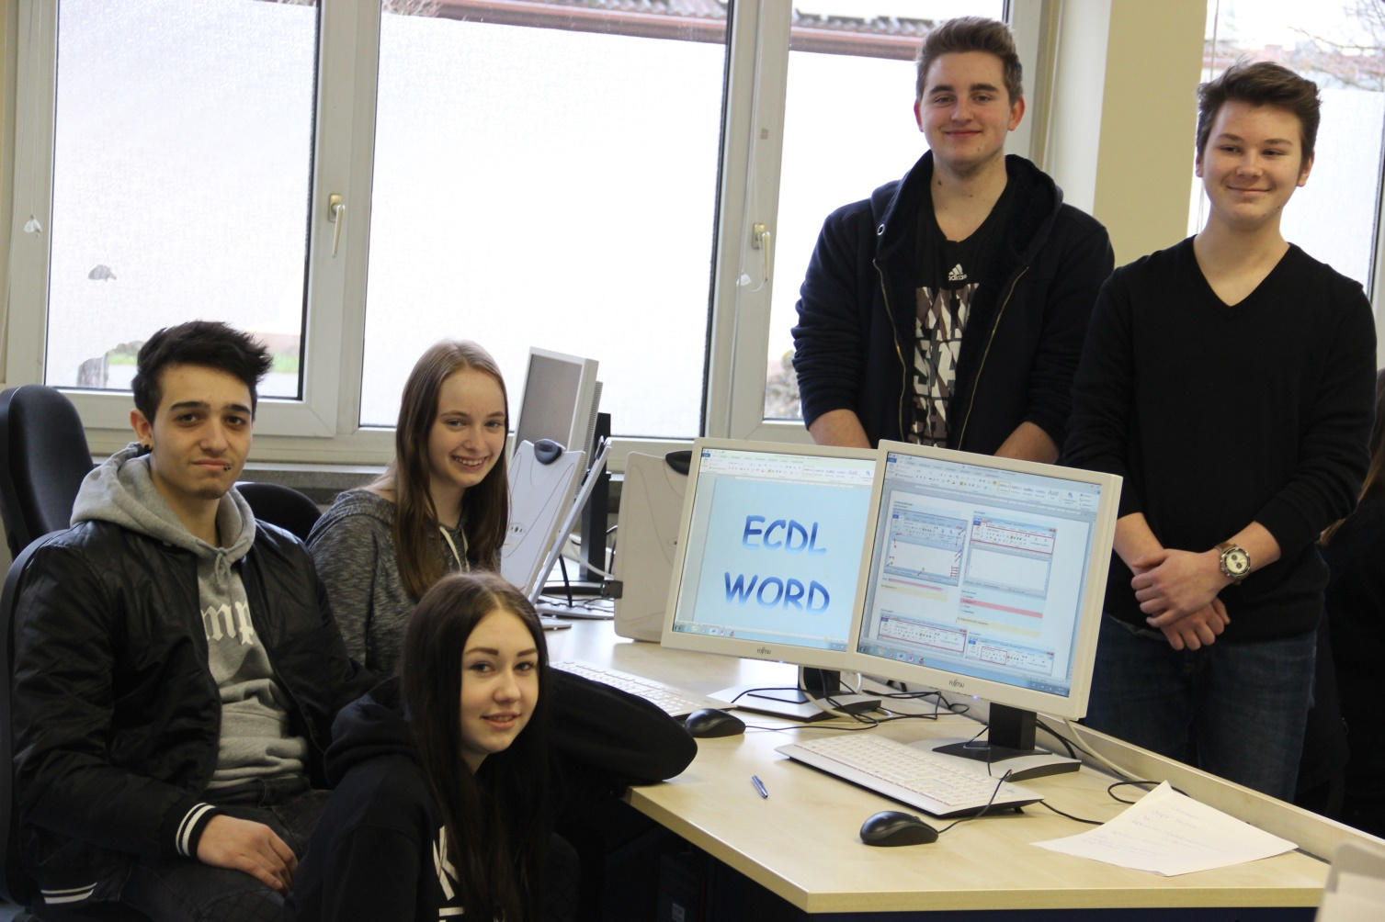

ECDL
ECDL Prüfungszentrum – als erste Erlanger Schule

Slide 15
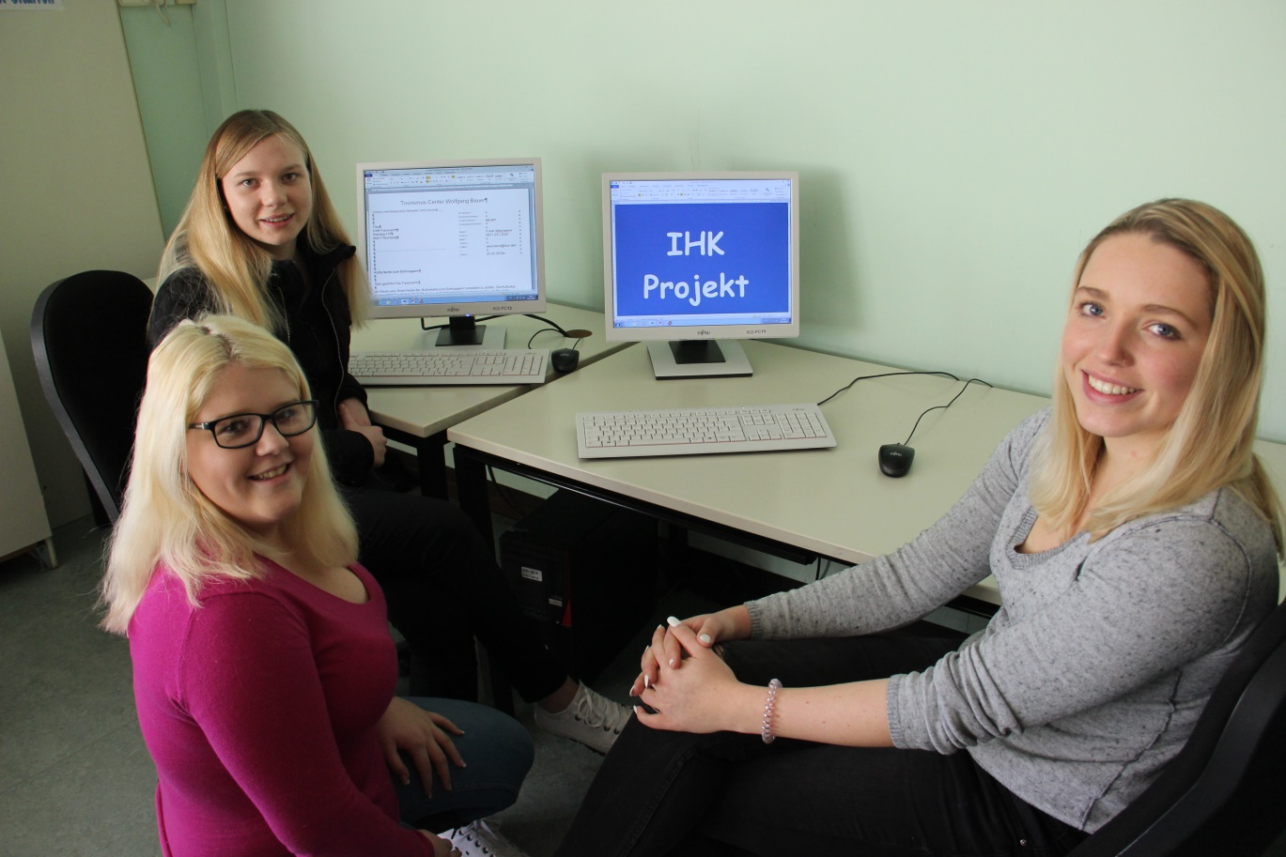

ECDL
IHK-Zertifikat

Slide 16
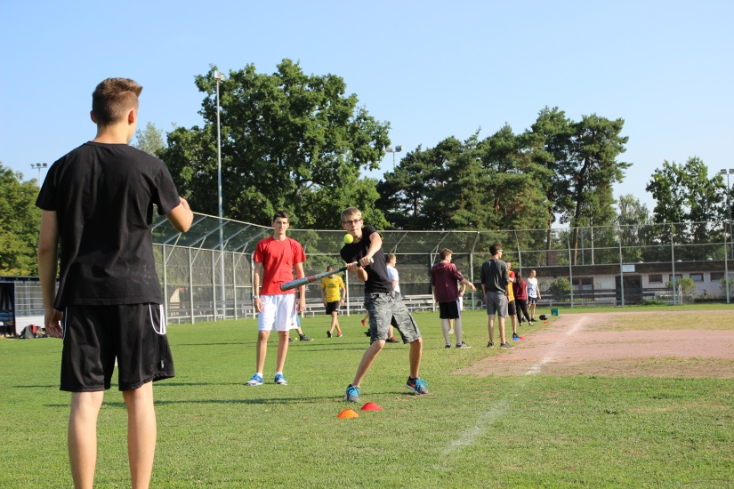
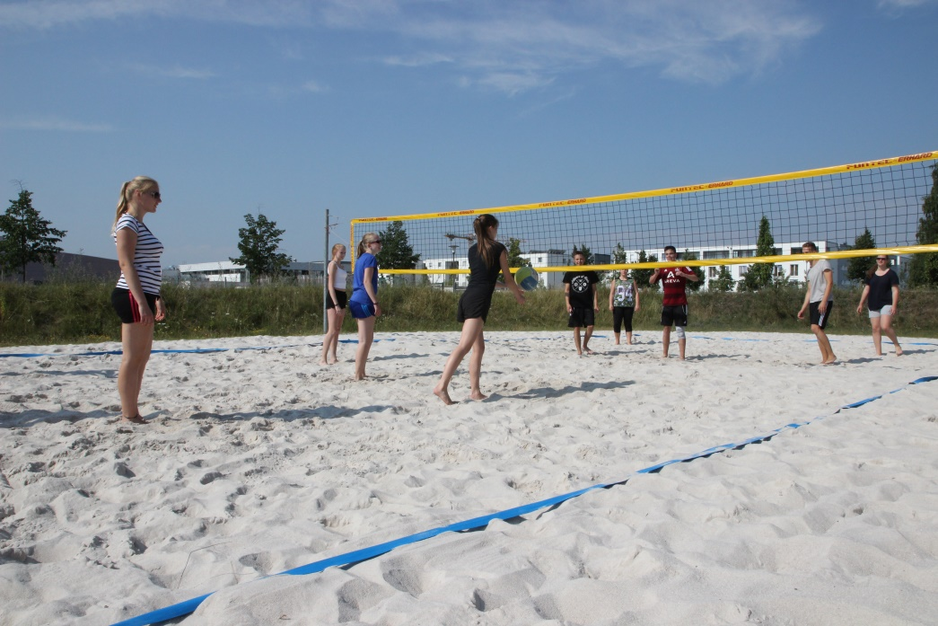
Sportfest
Bewegte Schule

Slide 17
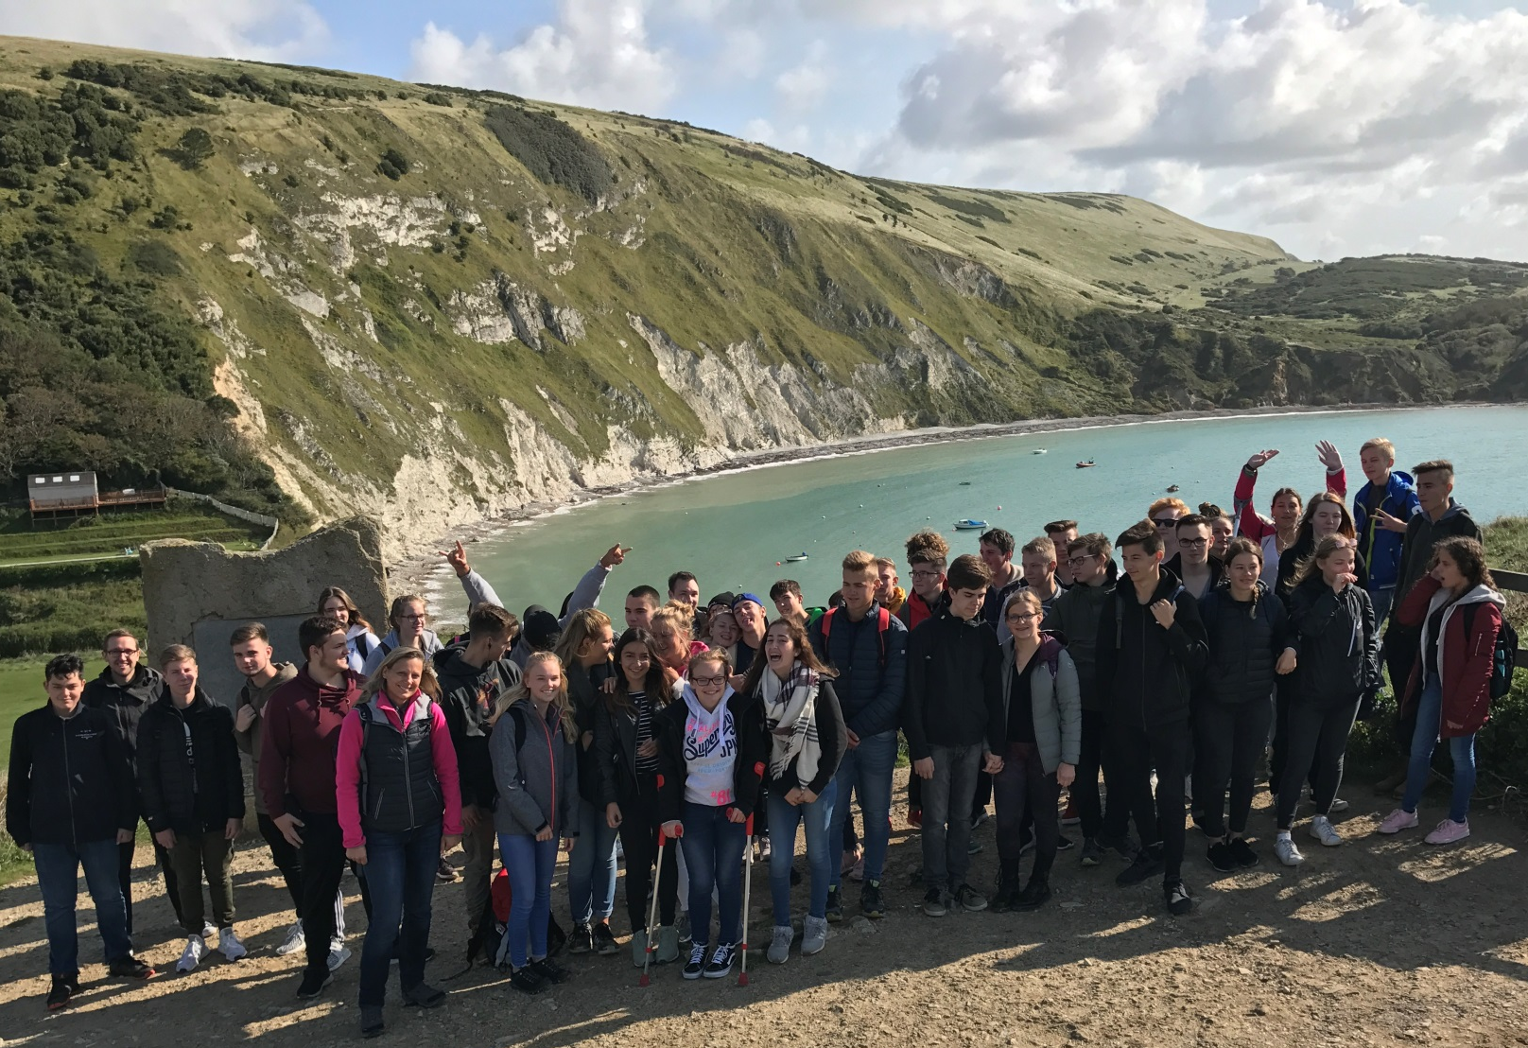
Englandfahrt
Englandfahrt

Slide 18
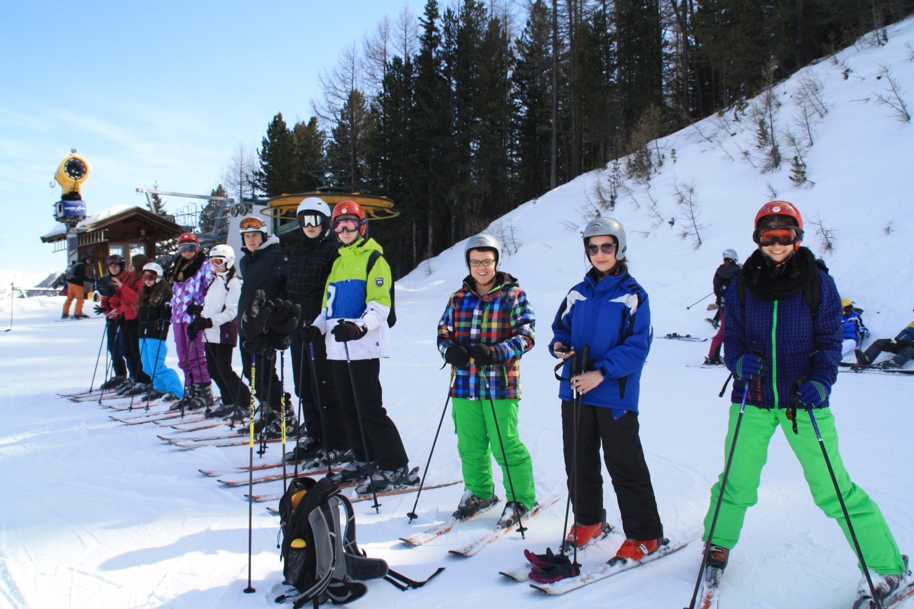
Skifahren im Ahrntal
Skifahren im Ahrntal

Slide 19
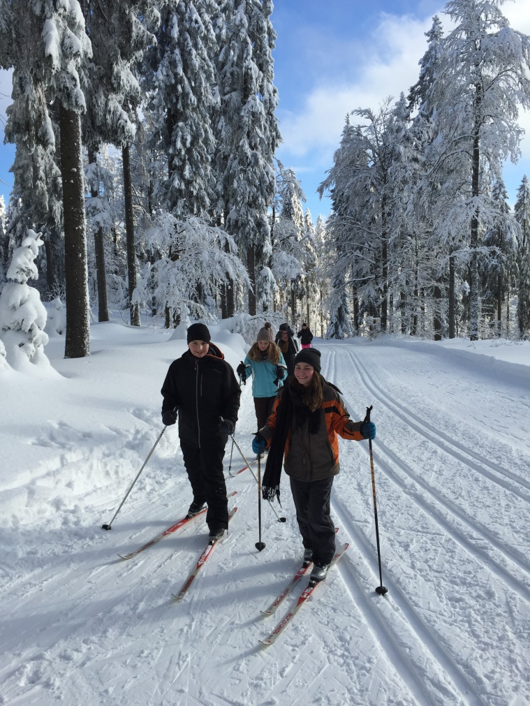
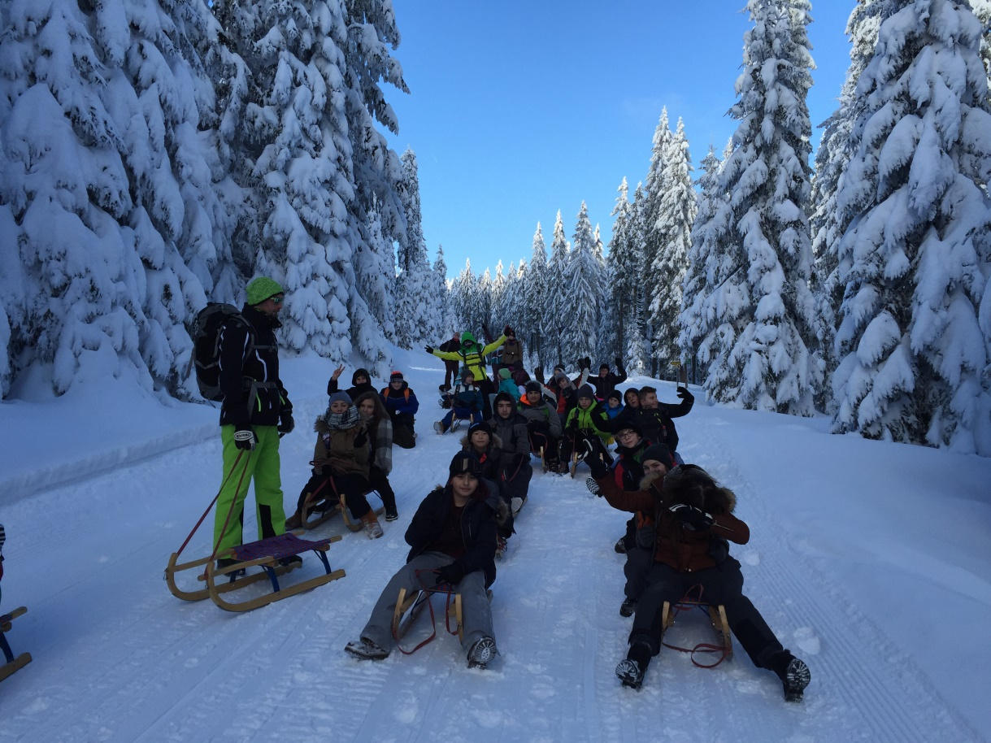
Winterwoche
Winterwoche der 7. Klassen

Slide 20
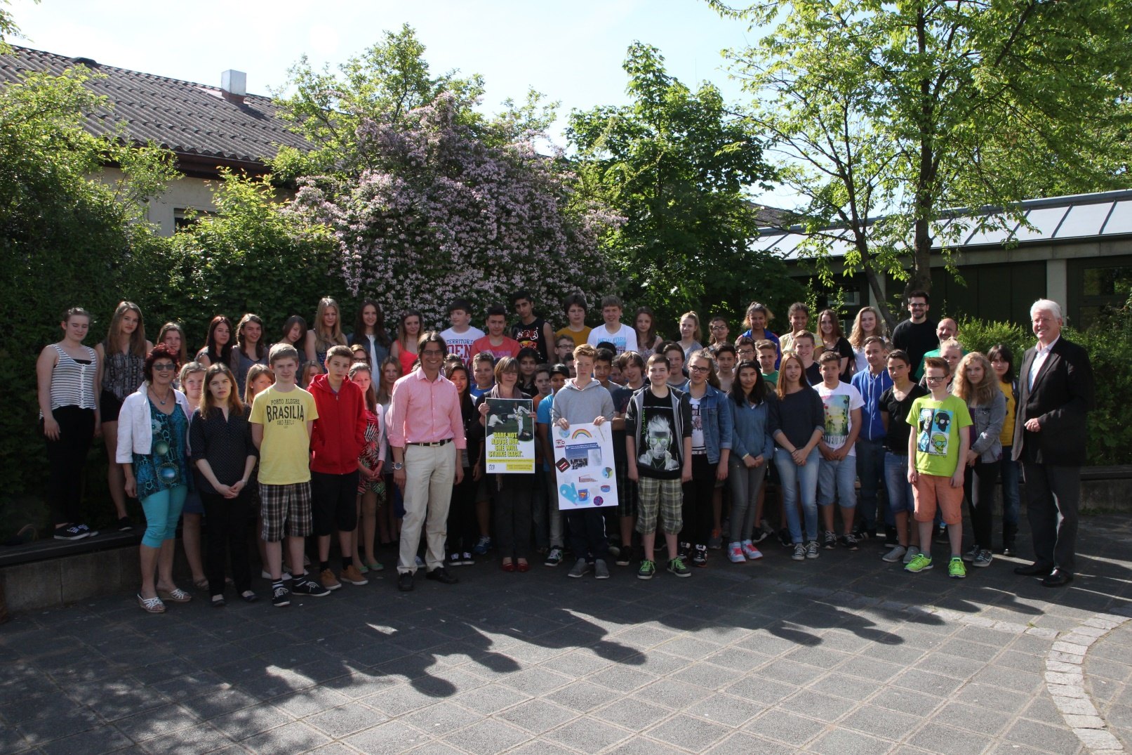
Spenden
. . . jeder Kilometer für einen guten Zweck

Slide 21
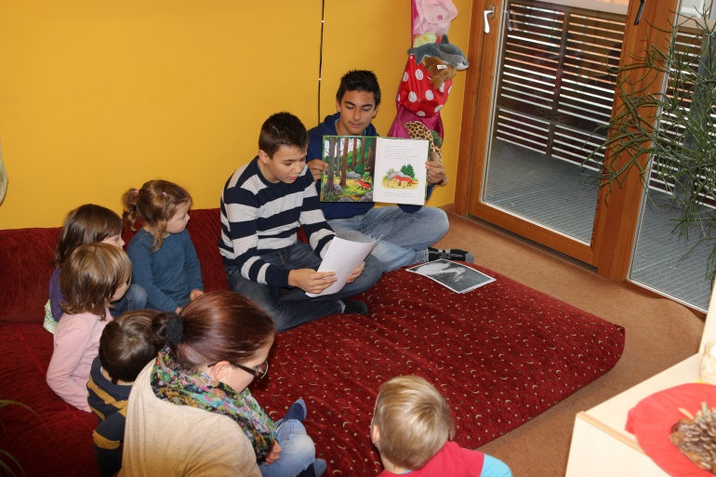
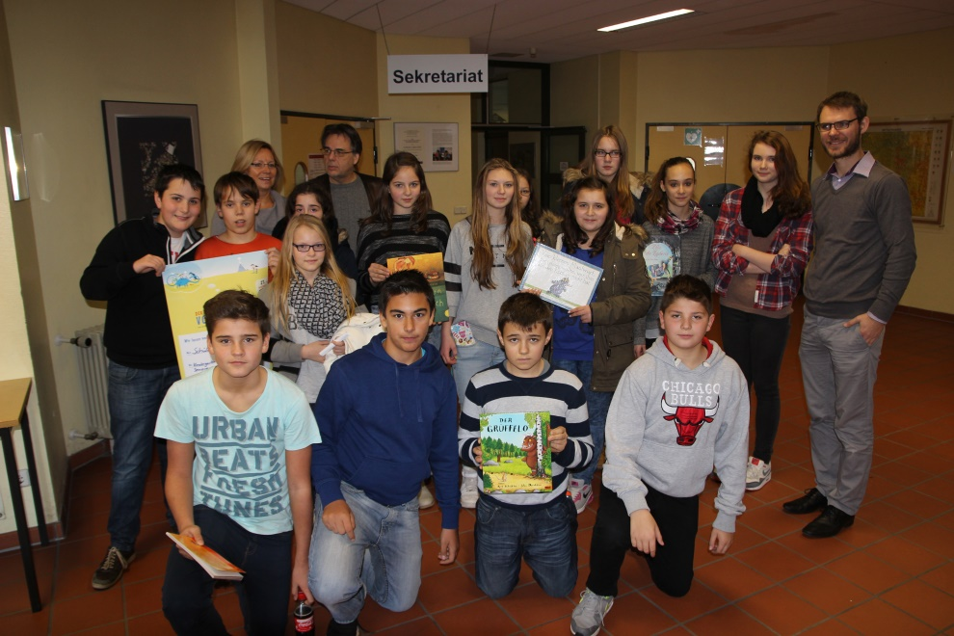
Vorlesen
Vorlesen im Kindergarten

Slide 22
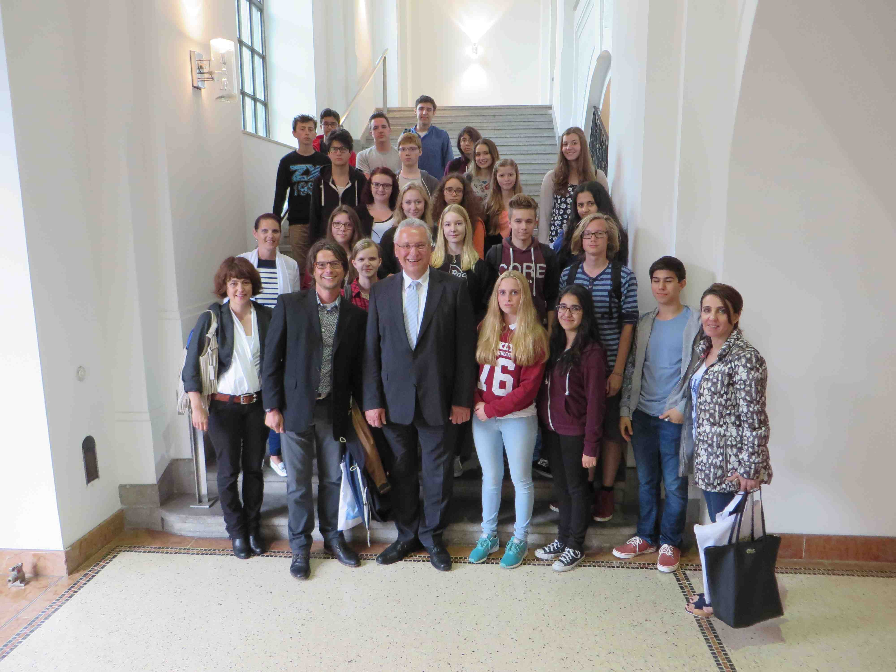
Tschechische Schüler
Schüler aus Besiktas beim Innenminister in der Bayerischen Staatskanzlei

Slide 23
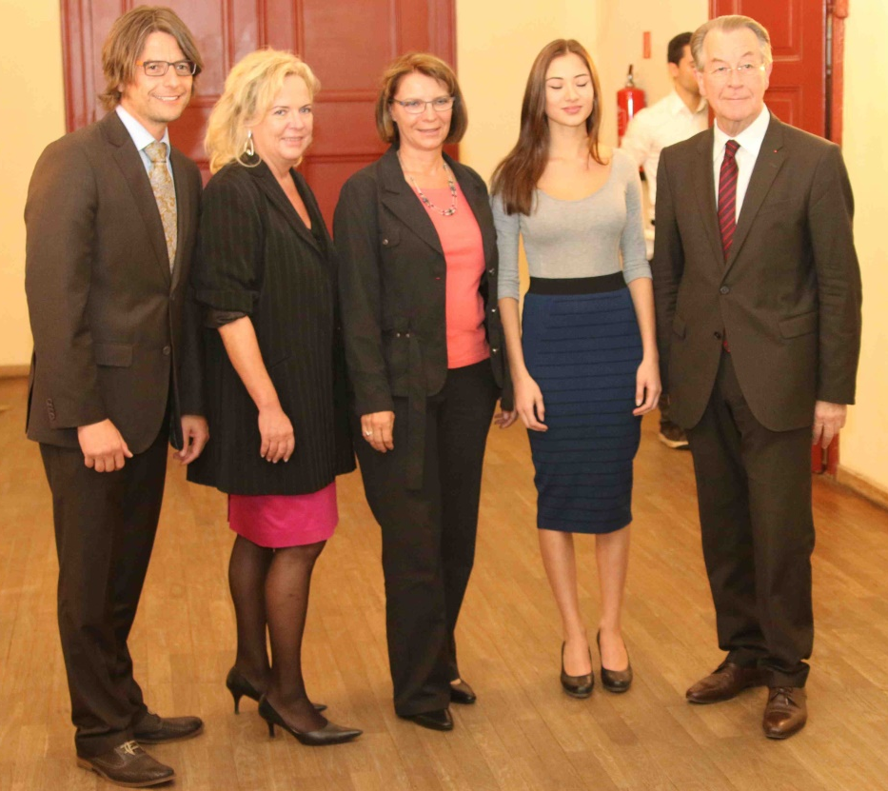
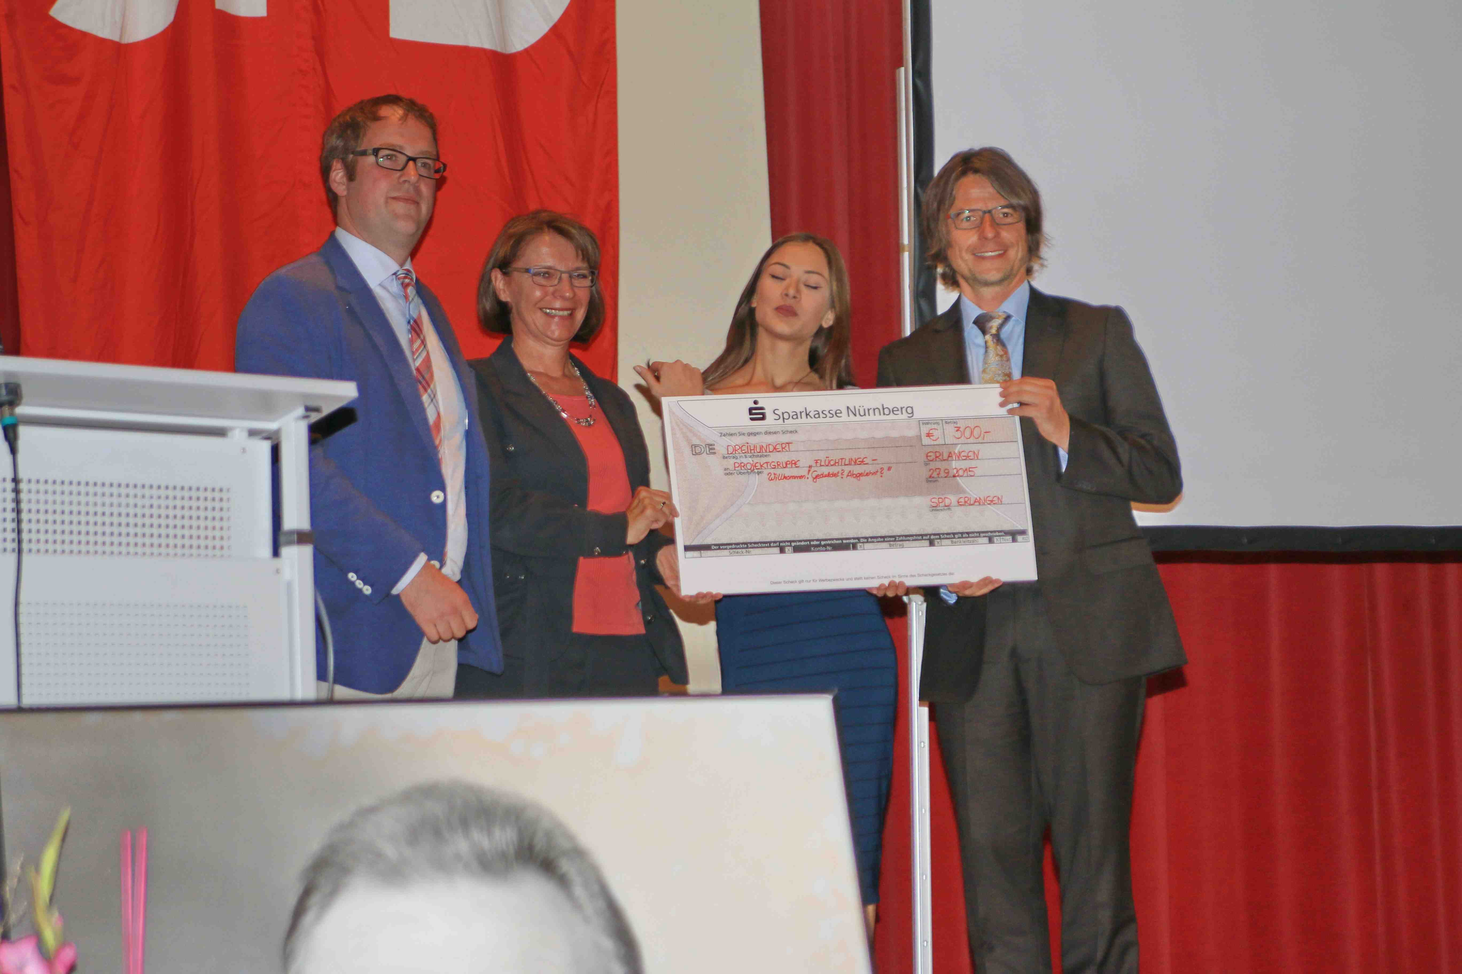
Jugend und Fantasie
Hiersemannpreis für
Projekt „Flüchtlinge“

Slide 24
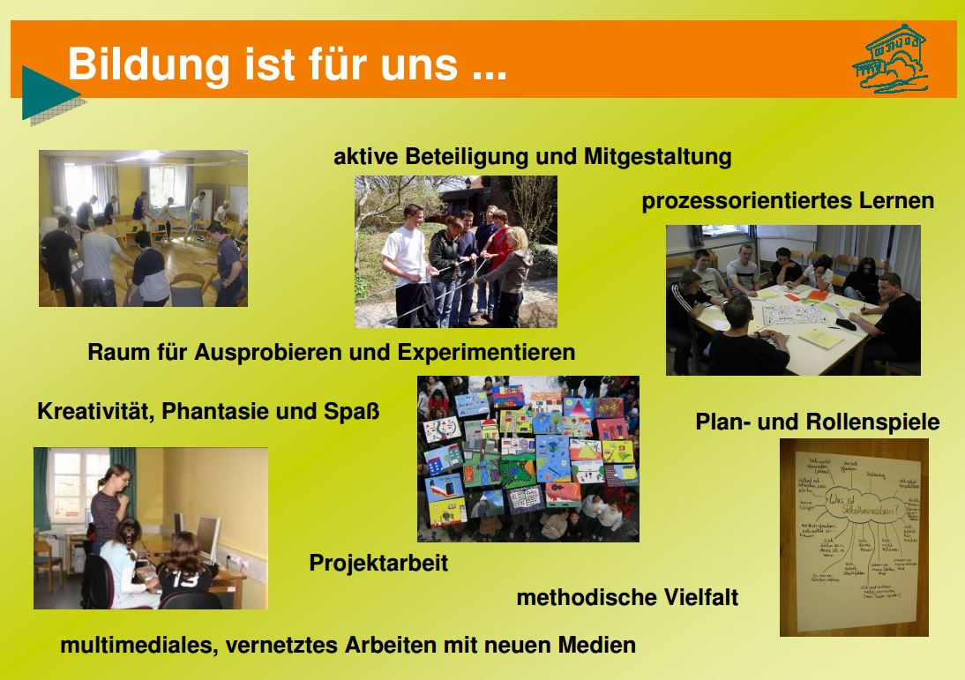
Bewerbungstraining
Bewerbungstraining in Waldmünchen

Slide 25
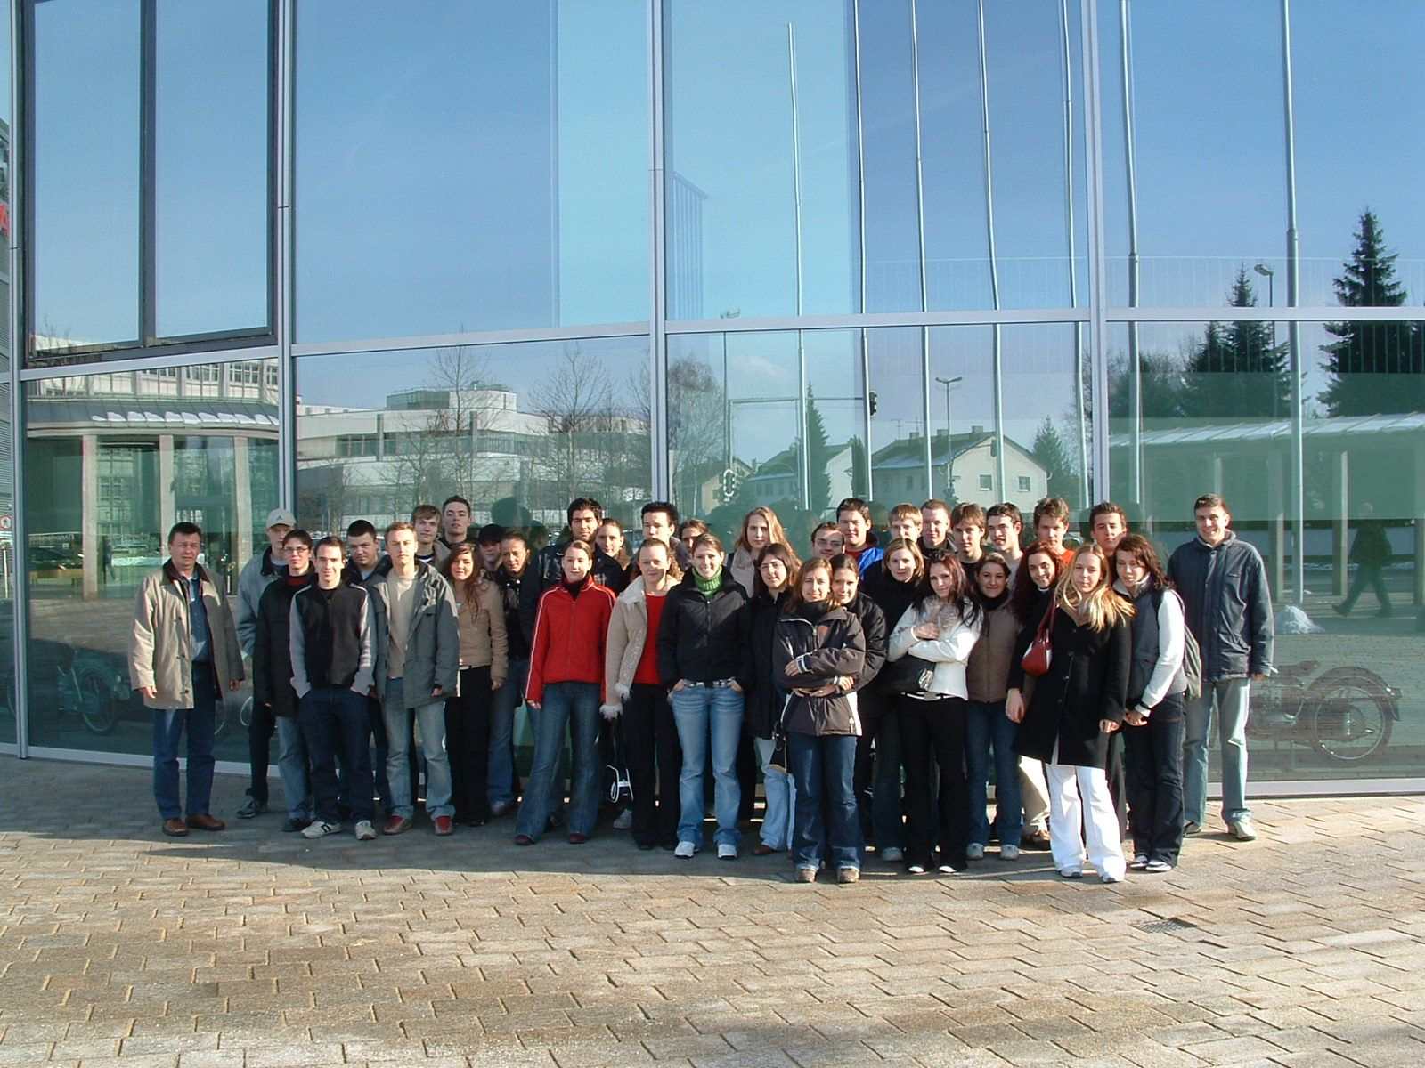
Audi
Betriebsbesichtigung bei Audi

Slide 26
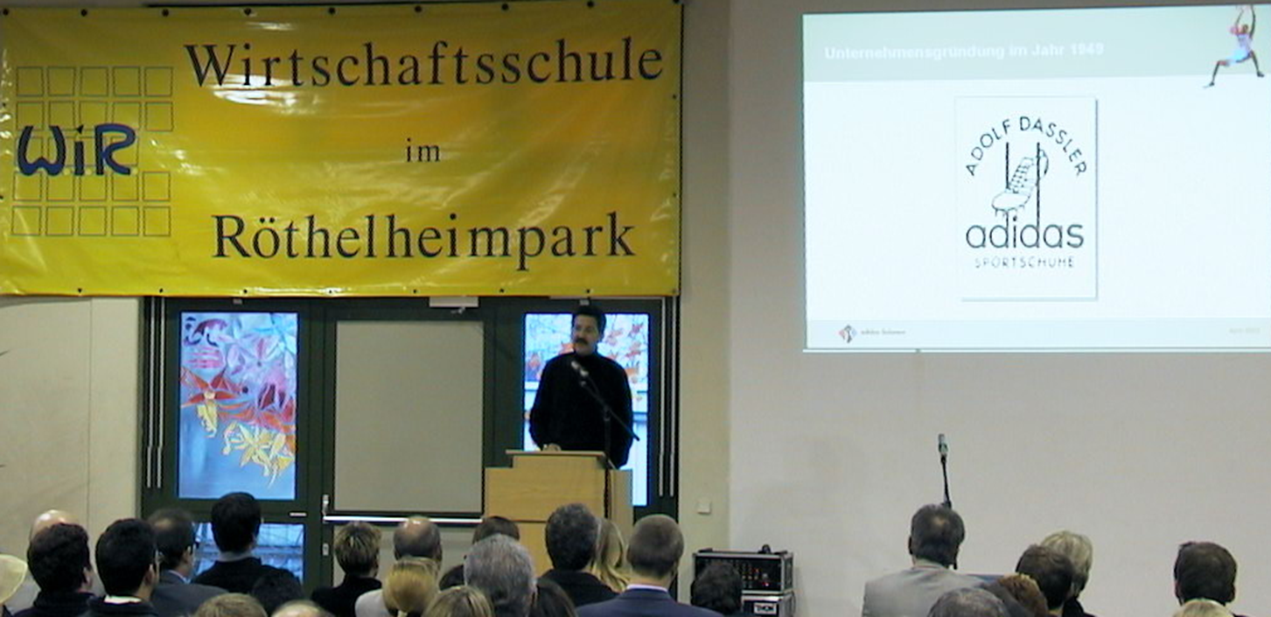
Hainer
Herr Hainer (ehemaliger Vorstandsvorsitzender der Adidas AG) an der W. i. R.

Slide 27
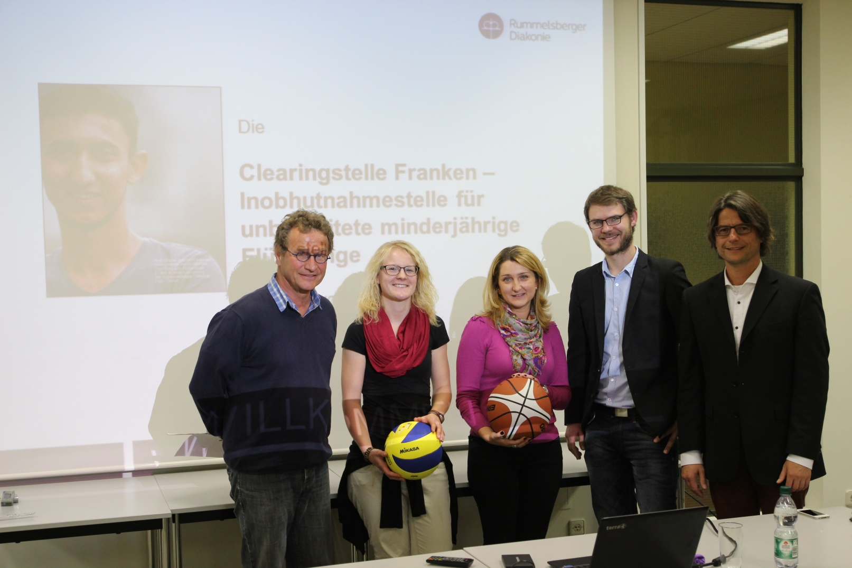
Flüchtlinge
Infoveranstaltungen über Flüchtlinge aus erster Hand

Slide 28
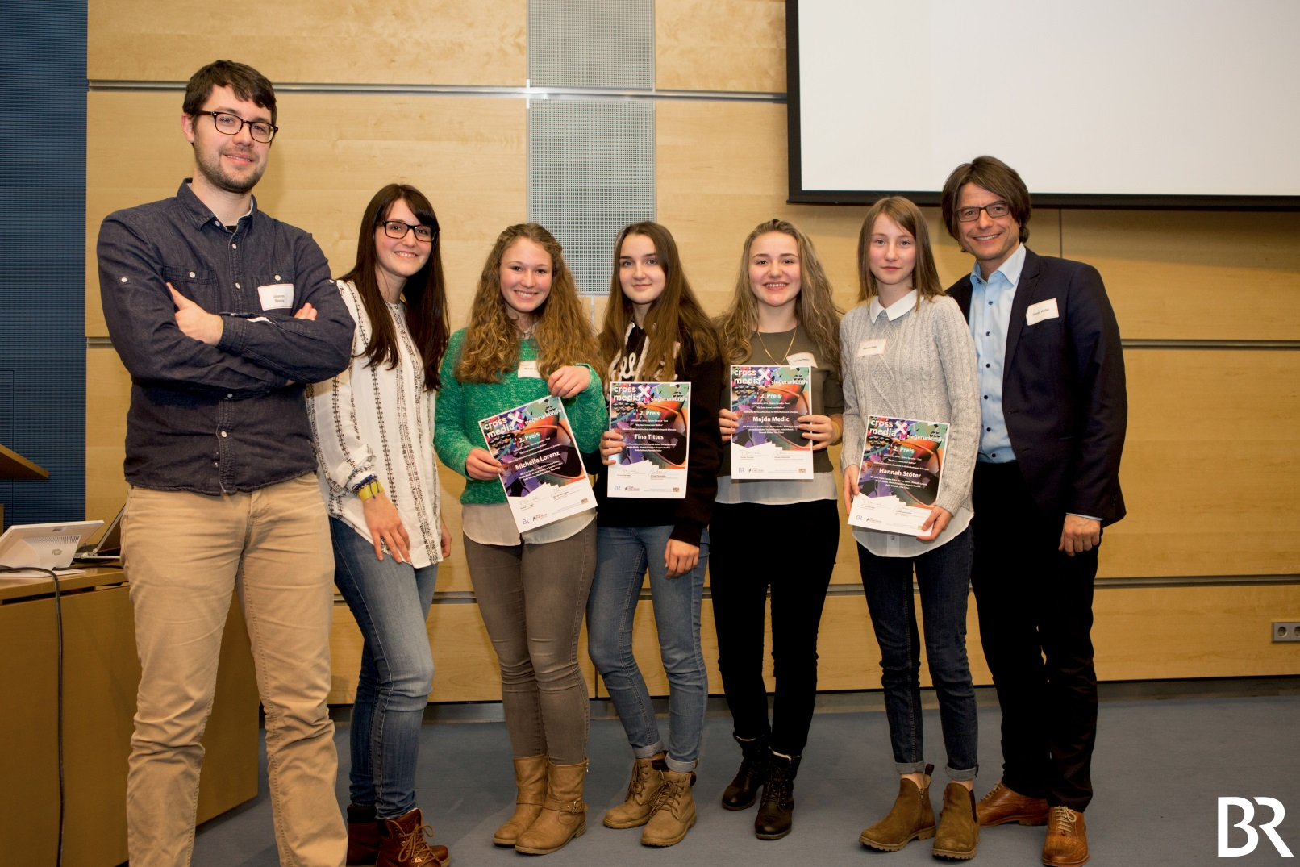
Bewegte Schule
Crossmedia-Preis des BR

Slide 29
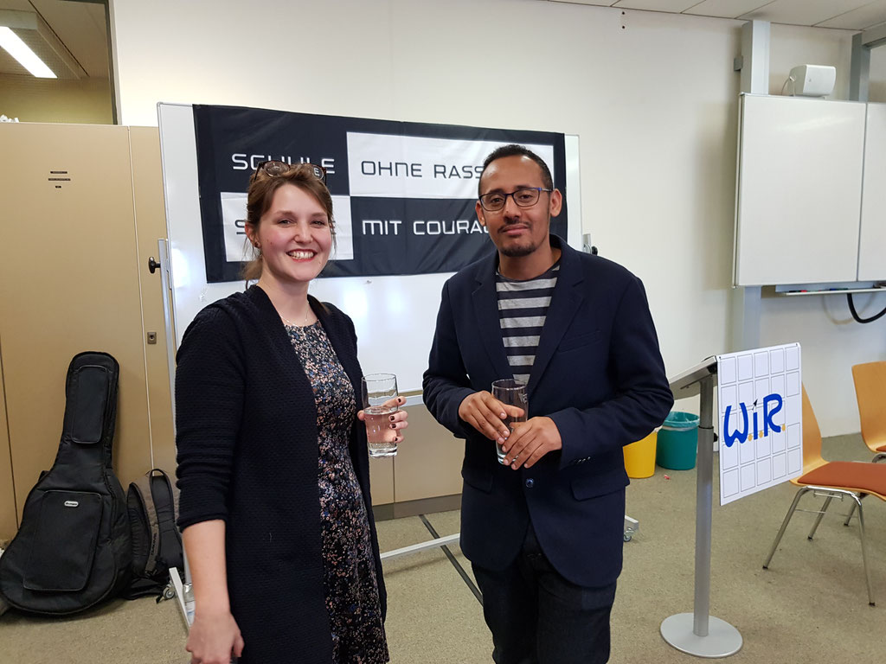
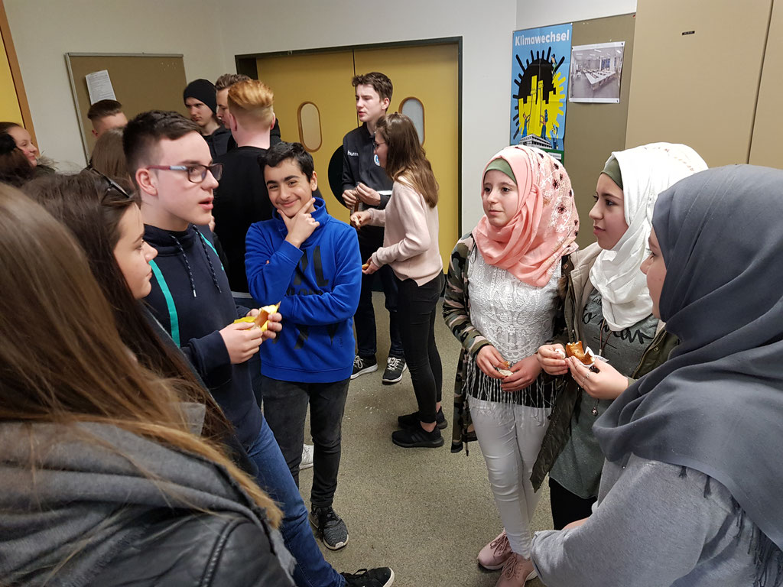
Schule ohne Rassismus

Slide 30
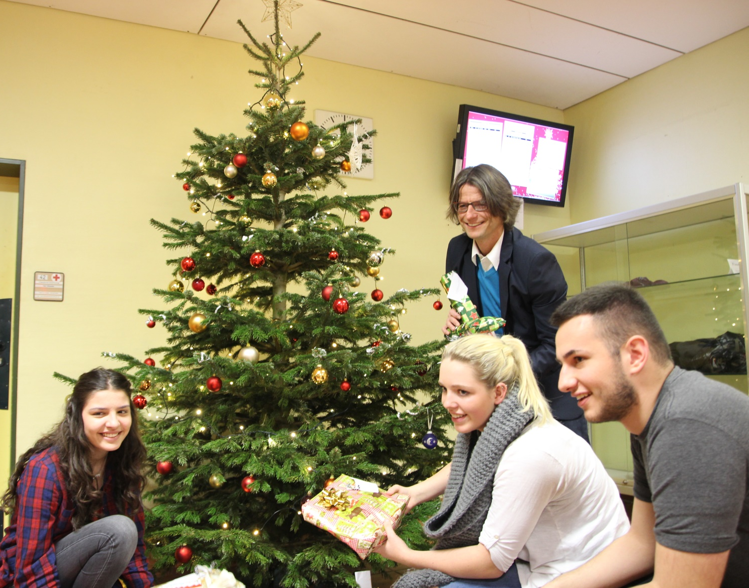
Weihnachtsaktion der SMV für Flüchtlinge

Slide 31
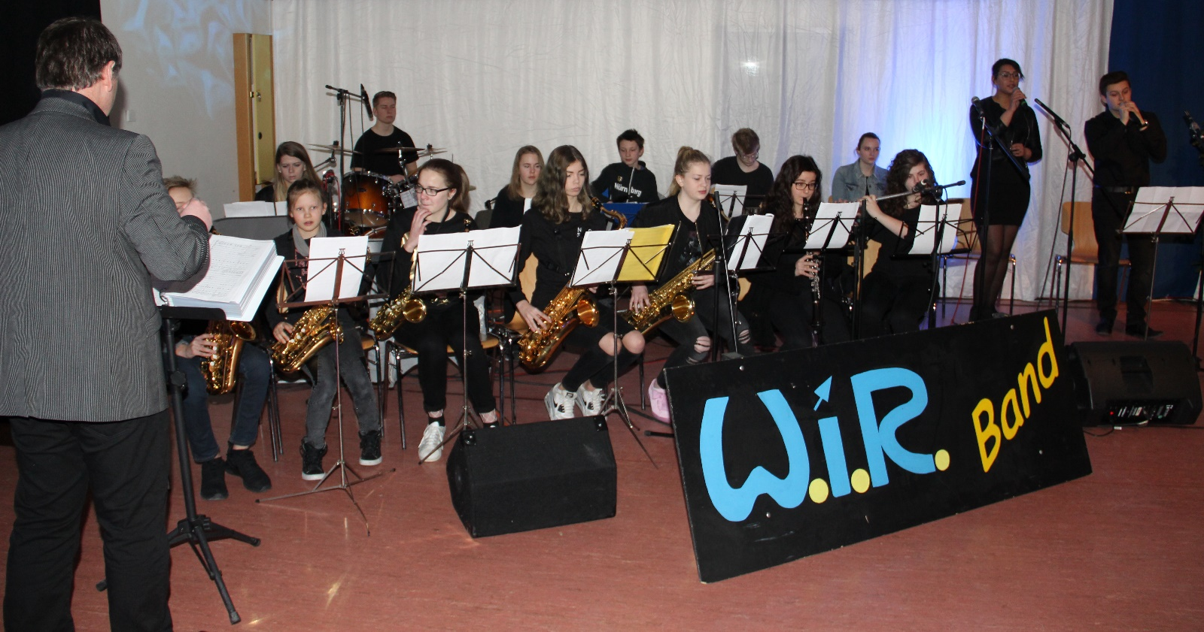
Zeitzeugen
Unsere Schulband

Slide 32
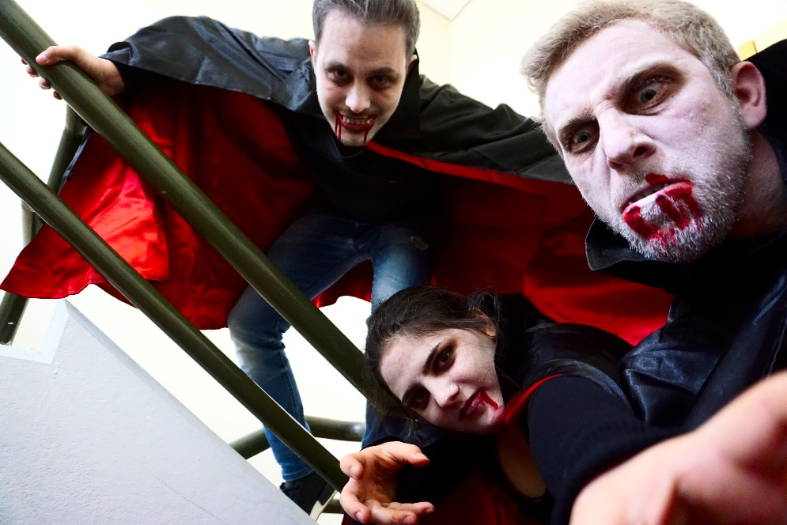
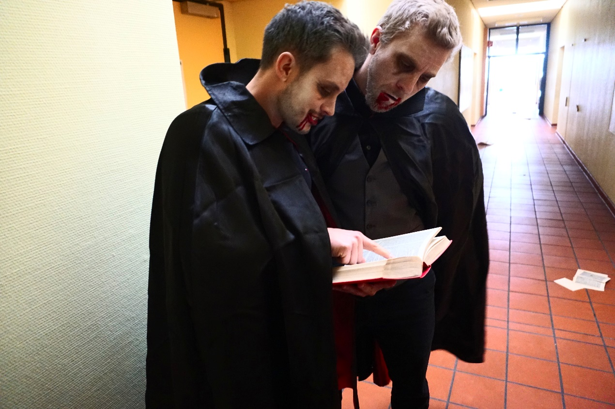
Musical
Schultheater

Slide 33
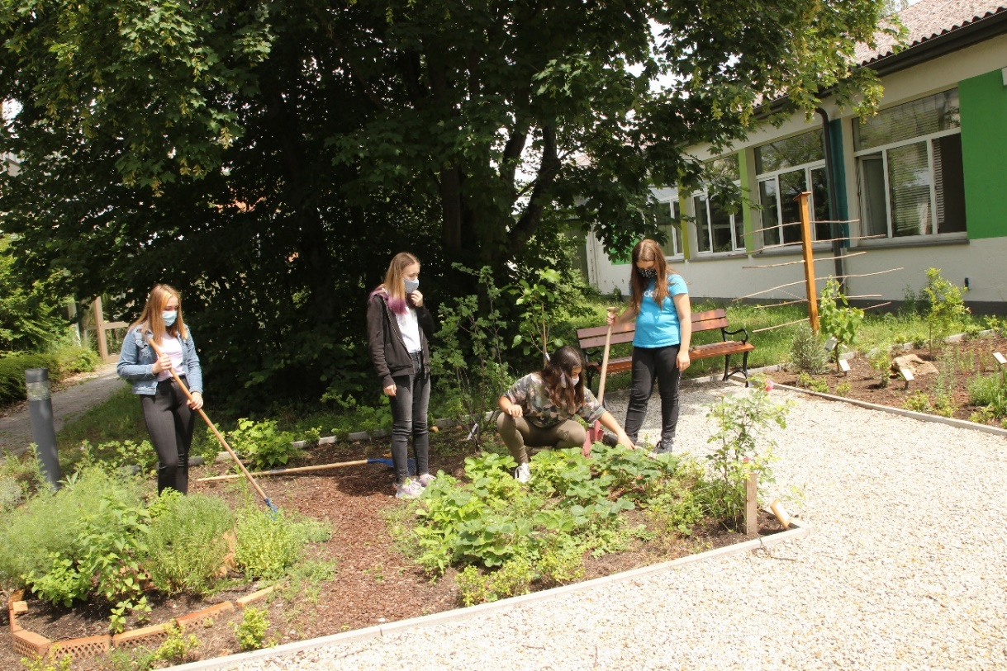
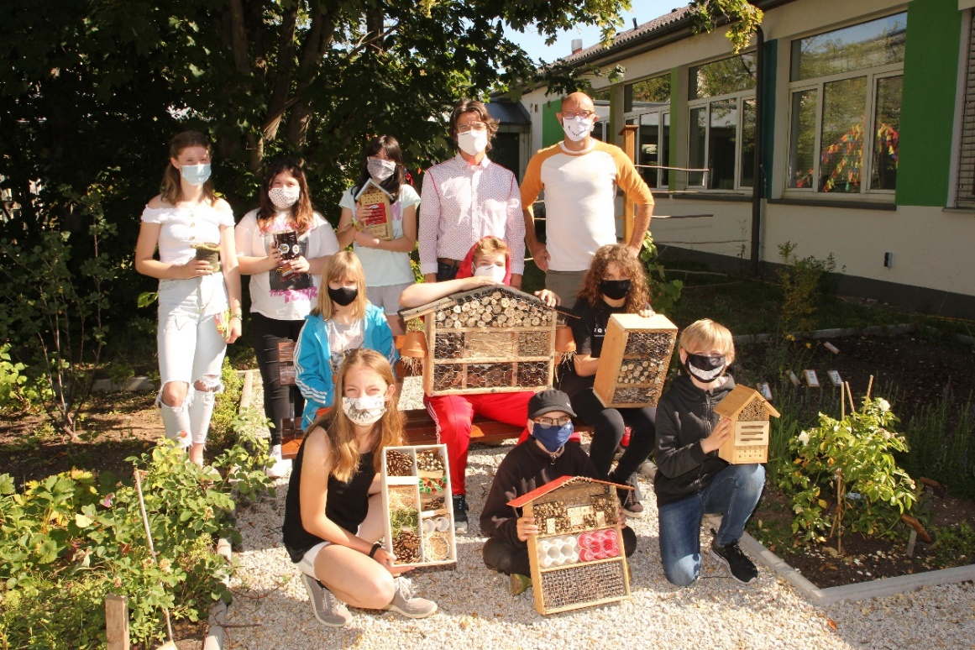
Dr. Janik
Nachhaltigkeitsschule

Slide 34
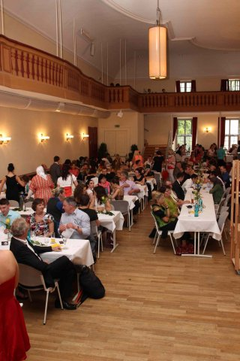
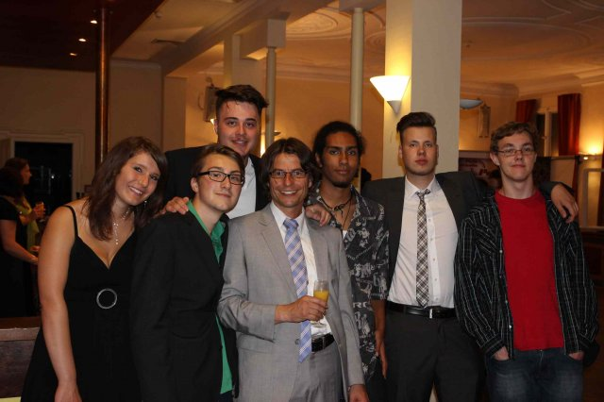
Abschlussball
Abschlussball

